Slide 1
Derechos Sexuales y Derechos Reproductivos
Realizado por: Blanca Ofelia Gómez Gómez
Especialista en Educación Sexual y en Educación para la Salud.
Correo: blancaofeliagomez1234@hotmail.com
Teléfono: 301-426-69-36

Slide 2
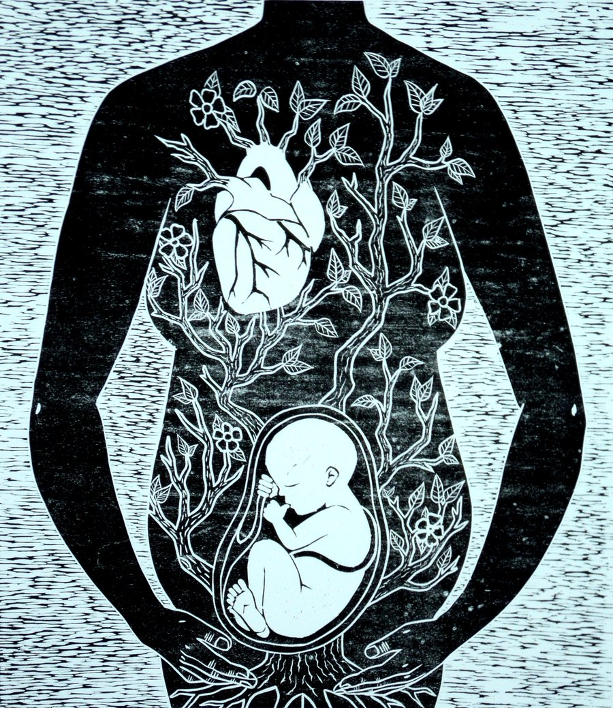
Los derechos sexuales y derechos reproductivos son de conceptualización reciente y son los mismos derechos humanos interpretados desde la sexualidad y desde la reproducción.

Slide 3
Se ha dicho que los derechos sexuales y derechos reproductivos son los más humanos de todos los derechos y representan el pilar fundamental para el ejercicio de la ciudadanía, entendida más allá de la simple posibilidad de tomar decisiones en el ámbito público (elegir y ser elegido).

Slide 4
¿Si a los hombres y mujeres como ciudadanos y ciudadanas les es permitido decidir el destino de sus países, cómo se les puede privar de tomar decisiones acerca del destino de sus cuerpos?

Slide 5
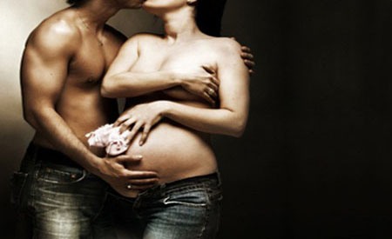
¿Cuál es el alcance de los derechos sexuales?
Son aquellos que permiten regular y tener control autónomo y responsable sobre todas las cuestiones relativas a la sexualidad, sin ningún tipo de coacción, violencia, discriminación, enfermedad o dolencia.

Slide 6
Para las mujeres los derechos sexuales tienen un especial significado, pues involucran el derecho a ser tratadas como personas integrales y no como seres exclusivamente reproductivos y a ejercer la sexualidad de manera placentera sin que ésta conlleve necesariamente un embarazo.

Slide 7
Estos derechos se apoyan básicamente en:
El acceso a servicios de salud sexual que permitan atender y prevenir las enfermedades que afecten la sexualidad. (VIH/SIDA).
La capacidad de disfrutar de relaciones sexuales satisfactorias.
La ausencia de toda clase de violencia o abuso.
Separar la sexualidad, de la reproducción.

Slide 8
Los derechos sexuales implican:
El derecho a reconocerse como seres sexuados.
El derecho a vivir la sexualidad sin violencia, coacción, abuso, explotación o acoso.
El derecho a tener relaciones sexuales consensuadas.
El derecho a fortalecer la autoestima y autonomía para adoptar decisiones sobre la sexualidad.
El derecho a escoger las y los compañeros sexuales.
El derecho al pleno respeto por la integridad física del cuerpo y sus expresiones sexuales.

Slide 9
El derecho a decidir si se quiere iniciar la vida sexual o no, o si se quiere ser sexualmente activa/o no.
El derecho a decidir libremente si se contrae matrimonio, se convive con la pareja o si permanece sola/o.
El derecho a expresar libre y autónomamente la orientación sexual.
El derecho a protegerse del embarazo y de las infecciones y enfermedades de transmisión sexual.
El derecho a tener acceso a servicios de salud sexual de calidad.
El derecho a tener información sobre todos los aspectos relacionados con la sexualidad.

Slide 10
El derecho a explorar y a disfrutar de una vida sexual placentera, sin vergüenza, miedos, temores, prejuicios, inhibiciones, culpas, creencias infundadas y otros factores que impidan la libre expresión de los derechos sexuales y la plenitud del placer sexual.

Slide 11
Los derechos reproductivos implican:
El derecho a decidir libremente el número de hijos y el intervalo entre ellos, y a disponer de la información, educación y medios para lograrlo.
El derecho de hombres y mujeres de decidir de manera libre y responsable la posibilidad de ser padres o madres.
El derecho a decidir libremente el tipo de familia que se quiere formar.
El derecho a acceder a métodos anticonceptivos seguros, aceptables y eficaces (incluyendo la anticoncepción de emergencia).

Slide 12
El derecho de las mujeres a no sufrir discriminaciones o tratos desiguales por razón del embarazo o maternidad, en el estudio, trabajo y dentro de la familia.
El derecho a tener acceso a servicios de salud y atención médica que garanticen una maternidad segura.
El derecho a contar con servicios educativos e información para garantizar la autonomía reproductiva.
Derecho a tener un embarazo libre de riesgos en los periodos de gestación, parto y lactancia y se brinde las máximas posibilidades de tener hijos sanos.

Slide 13
¿Qué alcance tienen los derechos reproductivos?
Permiten a las personas tomar decisiones libres y sin discriminaciones sobre la posibilidad de procrear o no, de regular la fecundidad y de disponer de la información y medios para ello.

Slide 14
También implica el derecho de tener acceso a servicios de salud reproductiva que garanticen una maternidad segura, la prevención de embarazos no deseados y la prevención y tratamiento de dolencias del aparato reproductor como el cáncer de útero, mamas y próstata.

Slide 15
Estos derechos se apoyan en dos principios fundamentales:
1) Autodeterminación reproductiva:
2) Atención de la salud reproductiva:
Es el derecho básico de todas las personas de decidir sobre su posibilidad de procrear o no, y en ese sentido planear su propia familia.
Son las medidas para promover una maternidad sin riesgos, tratamientos de infertilidad, acceso a toda la gama de métodos anticonceptivos y programas de atención de cáncer uterino, de mamas y próstata.

Slide 16
BIBLIOGRAFÍA
Tomado de la Guía para la formación en Derechos Sexuales y Reproductivos para población en situación de desplazamiento con énfasis en violencia intrafamiliar y delitos sexuales elaborada por Profamilia dentro del Convenio Defensoría del Pueblo – OIM (2006)

Slide 17
¡MUCHAS GRACIAS!

